Slide 1
Para buscar qué ciclo formativo quiero hacer…
https://www.juntadeandalucia.es/educacion/portals/web/formacion-profesional-andaluza

Slide 4
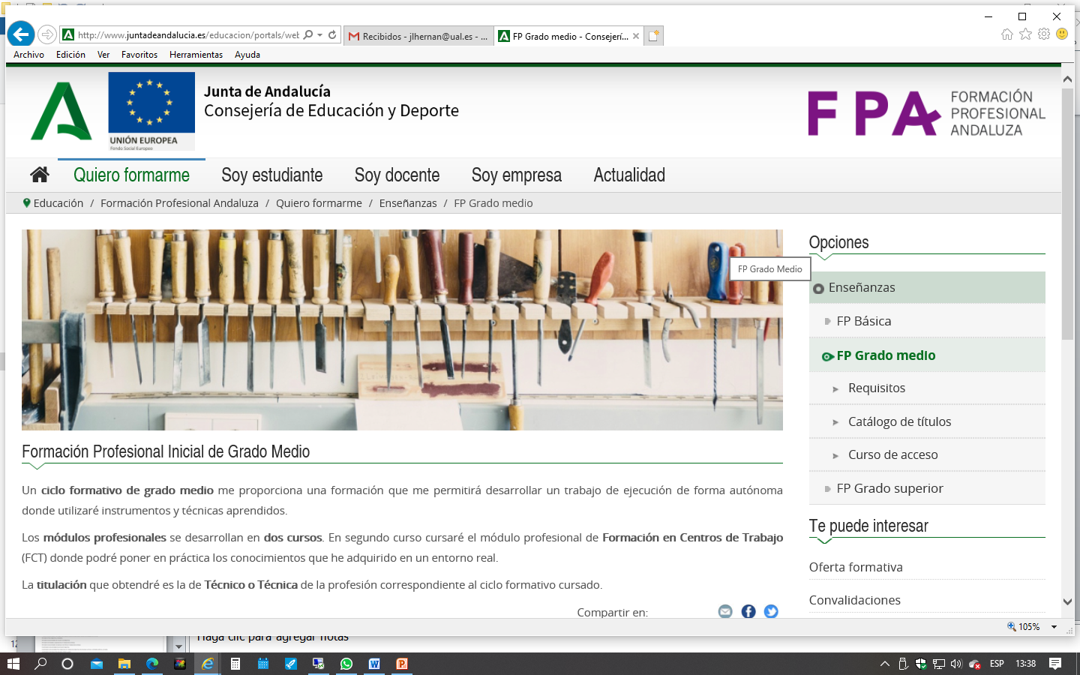

Slide 5
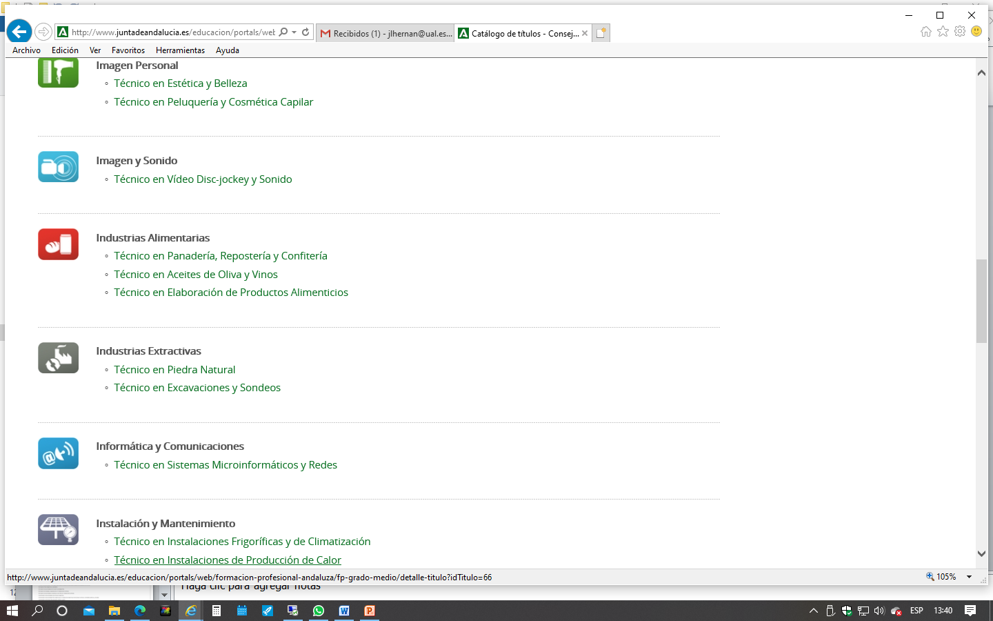

Slide 6
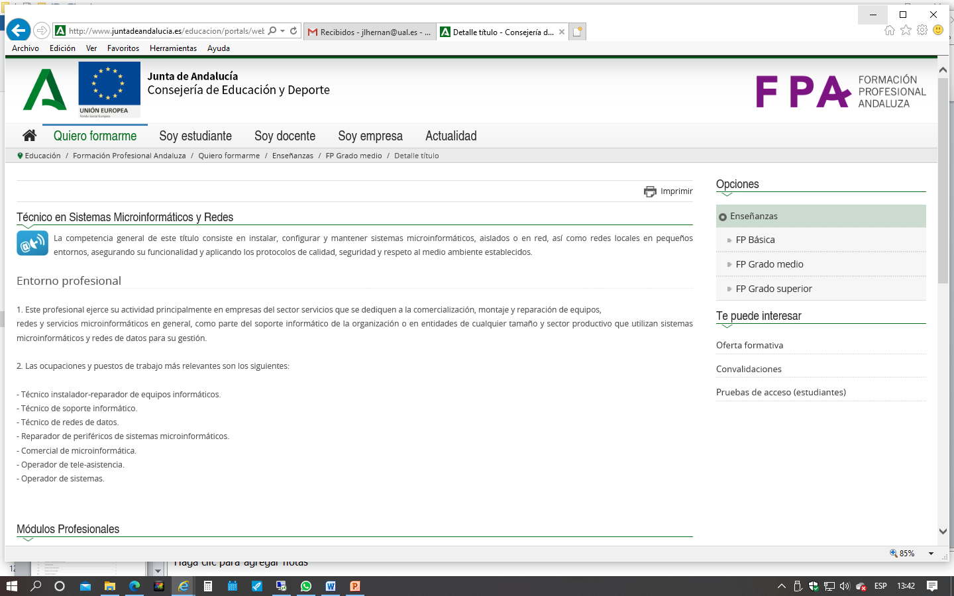

Slide 7
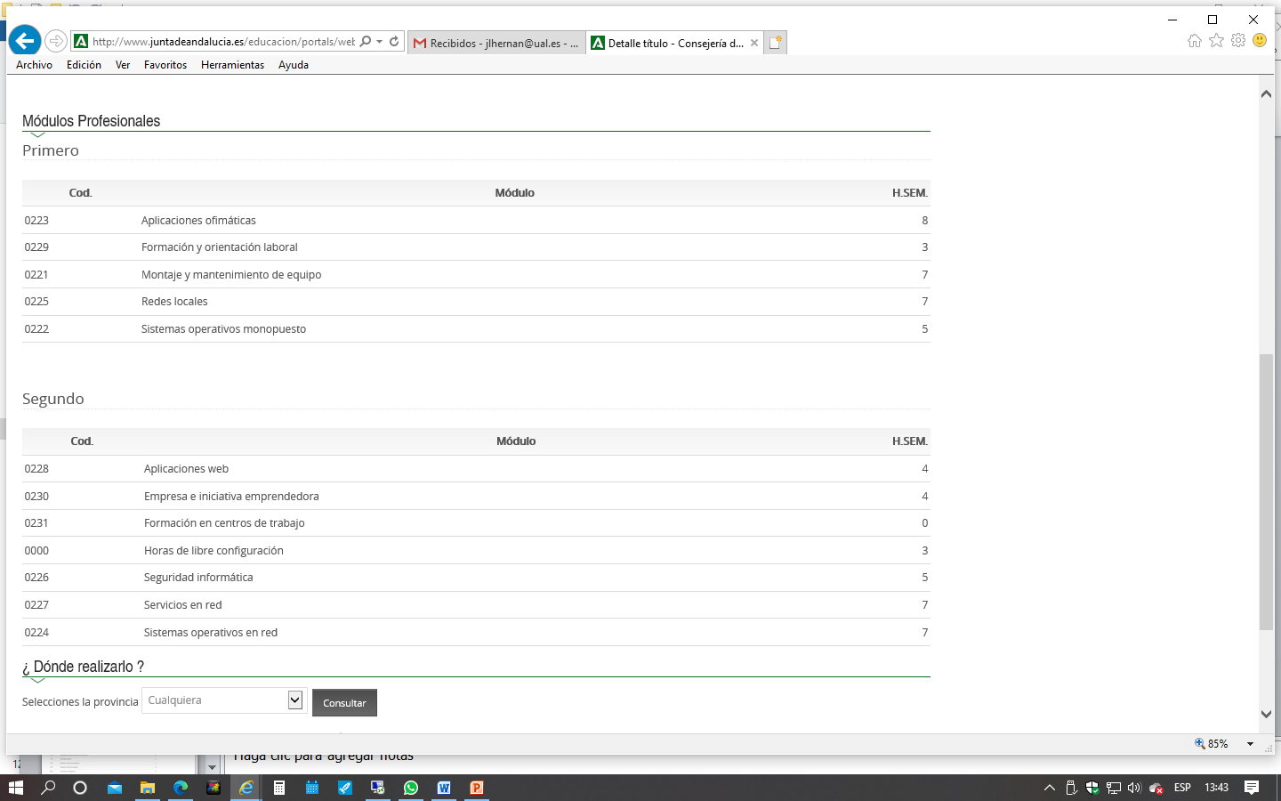
= asignaturas

Slide 8
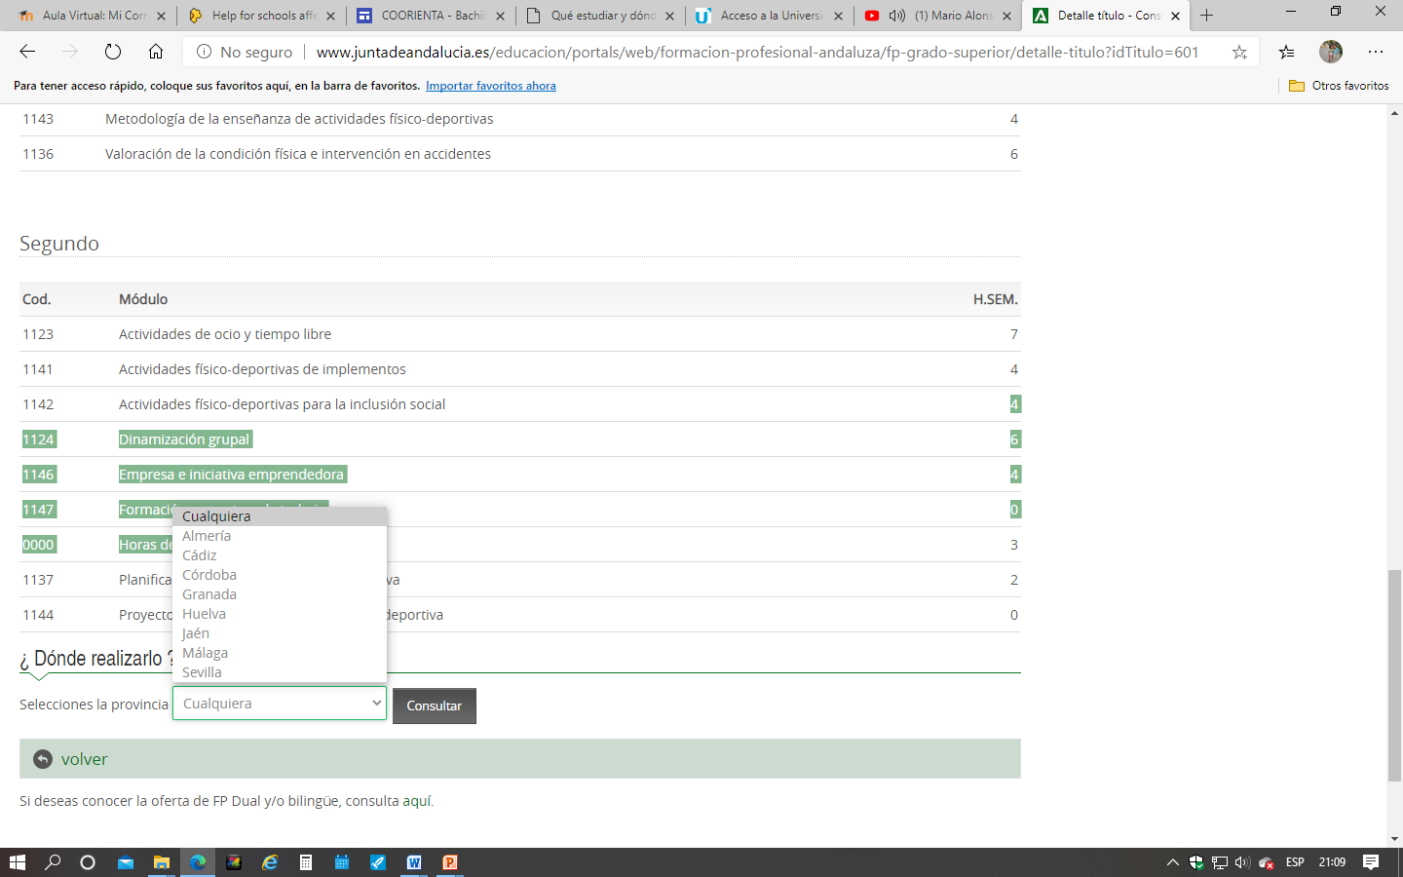

Slide 9
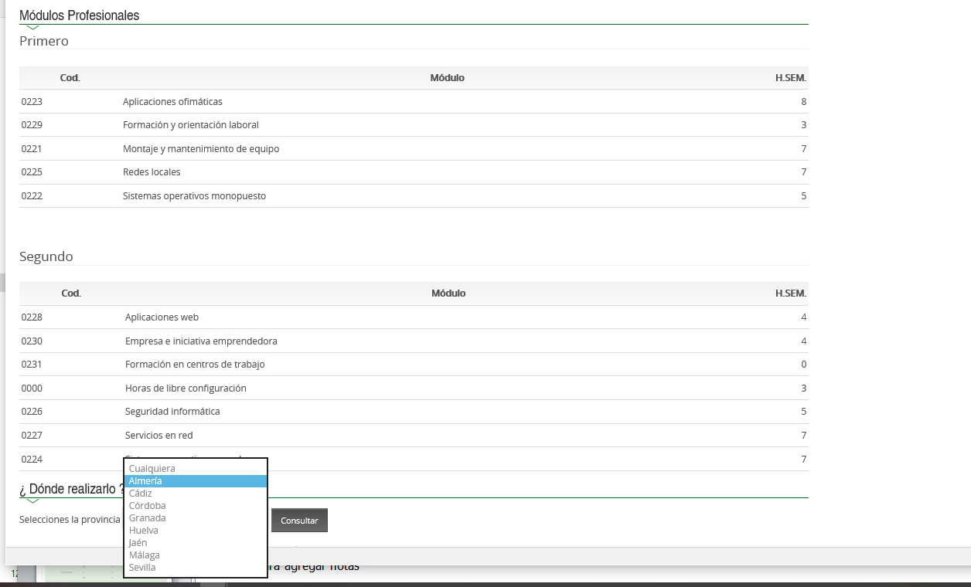

Slide 10
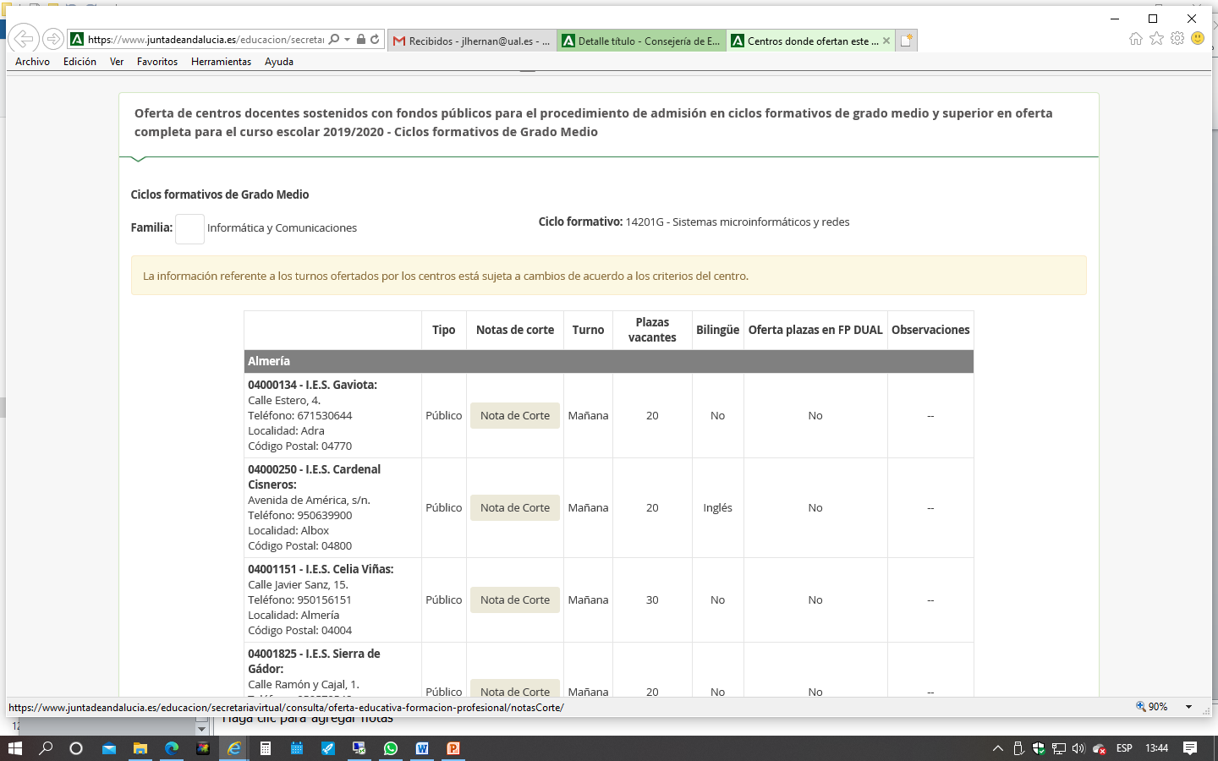

Slide 12
Para solicitar plaza…
VÍDEO SOLICITUD DE CICLO
https://www.youtube.com/watch?v=soqOtv7gN-M
CLAVE IANDE
https://www.youtube.com/watch?v=5b0TRhYDrOM

Slide 13
Proceso de adjudicación de plazas…

Slide 14
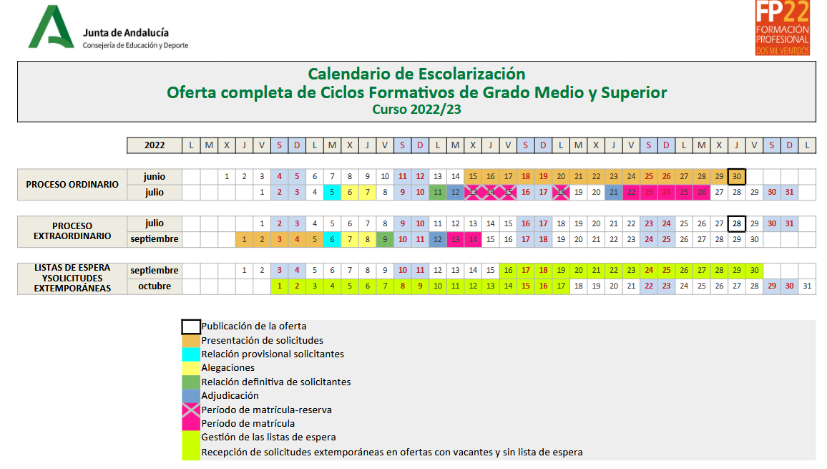

Slide 15
Si en la 1ª adjudicación me dan mi 1ª petición tengo que hacer obligatoriamente la MATRÍCULA
Si en la 1ª adjudicación me dan mi 2ª o siguientes peticiones tengo que hacer una RESERVA de plaza (o matricularme si es que quisiera quedarme con la plaza adjudicada, aunque no sea mi 1ª opción)
ES MUY IMPORTANTE RESERVAR LA PLAZA QUE ME HAN DADO AUNQUE NO LA QUIERA, SI NO LA RESERVO, EL SISTEMA ENTIENDE QUE NO QUIERES PARTICIPAR EN EL PROCESO DE ADJUDICACIÓN DE PLAZAS
En la 2ª y ultima adjudicación (solamente hay dos) tengo que hacer obligatoriamente la MATRÍCULA y me mantengo en lista de espera en los centros de mi preferencia

Slide 16
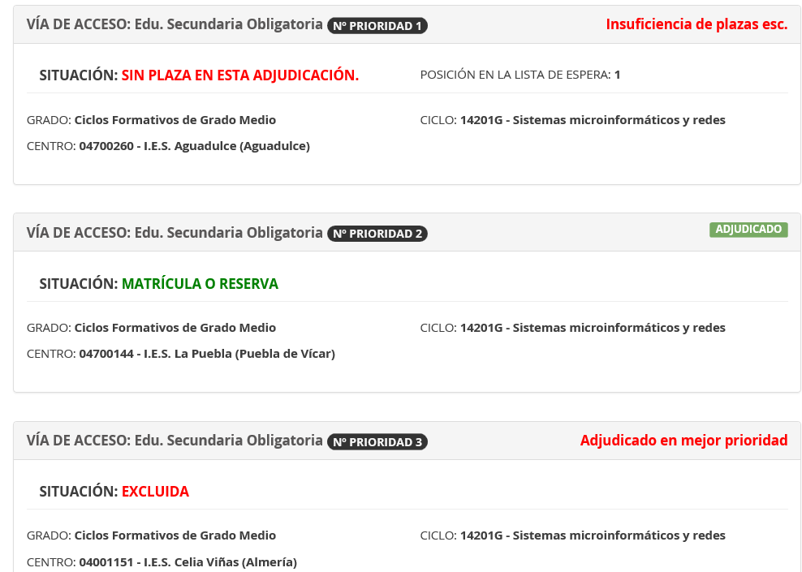
EJEMPLO
1ª adjudicación
Esta persona tiene que echar RESERVA en su 1ª adjudicación, porque no le han dado su 1ª petición

Slide 17
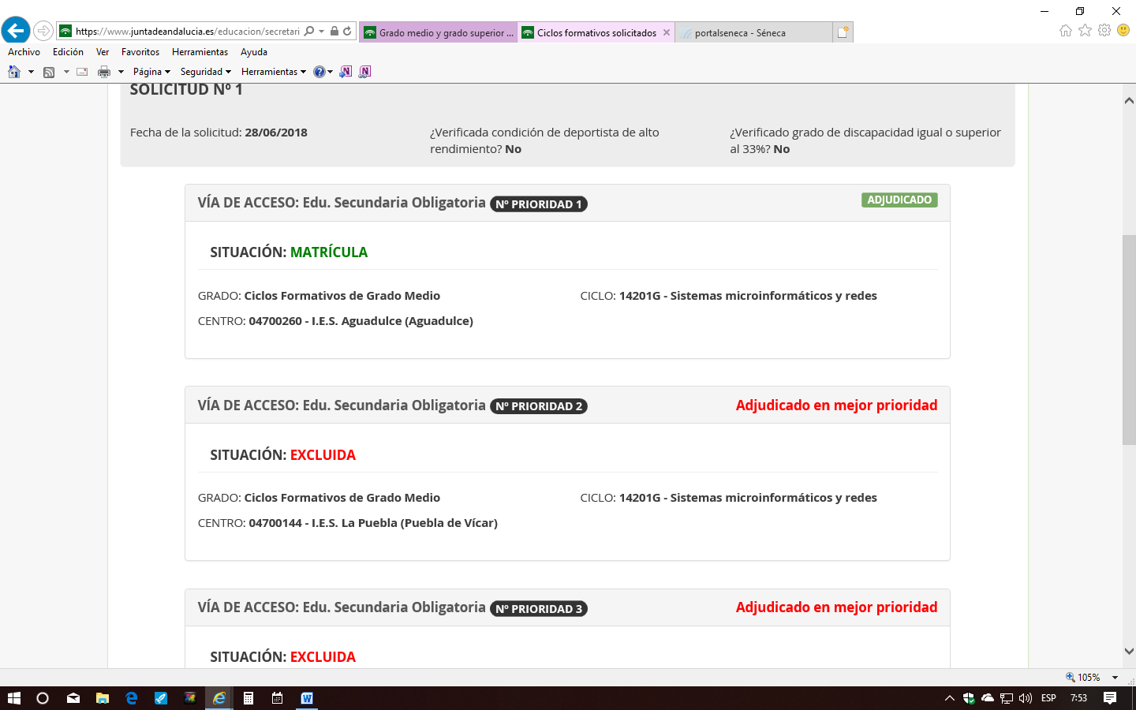
EJEMPLO
2ª adjudicación
En la 2ª adjudicación es necesario echar la MATRÍCULA

